Slide 1
TEMA 2 MODELO ENTIDAD-RELACIÓN.

Slide 2
1. Introducción
Gracias al modelo conceptual Entidad-Relación, creado por Peter Chen en los años setenta, podemos representar el mundo real a través de una serie de símbolos y expresiones determinados. El objetivo de este modelo es simplificar el diseño de bases de datos partiendo de las descripciones textuales de la realidad, que establecen los requerimientos del sistema,

Slide 3
¿Qué crees que es lo primero que tenemos que hacer cuando vamos a crear una base de datos?
Lo primero será:
Analizar el problema sobre el papel y pensar qué tipo de información necesitamos guardar, o mejor dicho, qué tipo de información necesitaremos obtener de nuestra base de datos.

Slide 4
2. Entidades y relaciones
¿Cuáles son los componentes del modelo Entidad-Relación?
Este modelo hace uso básicamente de tres conceptos:
Entidades
Relaciones entre dichas entidades y
Atributos.
Además, para potenciar la capacidad expresiva del modelo Entidad-Relación se tiene en cuenta la definición de:
atributos compuestos y los
objetos especializados (o generalizados)
Todos estos conceptos definen lo que se conoce como Modelo Entidad-Relación Extendido (Modelo ERE).

Slide 5
Simbología básica

Slide 6
2.1 Entidades
Una entidad representa cualquier persona, suceso, evento o concepto (en otras palabras, cualquier “cosa”) sobre el que queramos almacenar información.
Una entidad cumple las siguientes propiedades:
Tiene existencia propia. Es decir, desde el punto de vista en el cual se estudia el sistema y al nivel de abstracción en que es considerado, la entidad existe como un elemento que interviene en el comportamiento global del sistema.
Es diferente del resto de las entidades (objetos) que intervienen en el sistema de información.
Las entidades de un mismo tipo tienen características y propiedades similares.

Slide 7
Las entidades las podemos clasificar en:
Entidades Fuertes, o regulares.
Entidades Débiles.

Slide 8
2.1.1Entidades fuertes
También llamadas “Entidades Regulares”. Son aquellas entidades que existen por sí mismas. La existencia de una instancia en la entidad no depende de la existencia de otras instancias en otra entidad. Por ejemplo "CLIENTE", "EMPLEADO". La existencia de instancias concretas de la entidad ‘EMPLEADO’ no depende de la existencia de objetos concretos de la entidad ‘CLIENTE’.

Slide 9
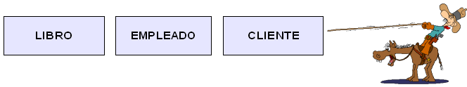
En el modelo E/R una entidad fuerte se representa con un rectángulo nominado, es decir con un rectángulo en cuyo interior aparece el ‘nombre’ de la entidad.

Slide 10
2.1.2 Entidades débiles
Son aquellas entidades en las que se hace necesaria la existencia de instancias de otras entidades distintas para que puedan existir instancias en esta entidad. Un ejemplo claro de este tipo de entidades sería la entidad "MOVIMIENTO DE CUENTA CORRIENTE" que sólo existe si previamente existe la correspondiente ‘CUENTA CORRIENTE’.

Slide 11
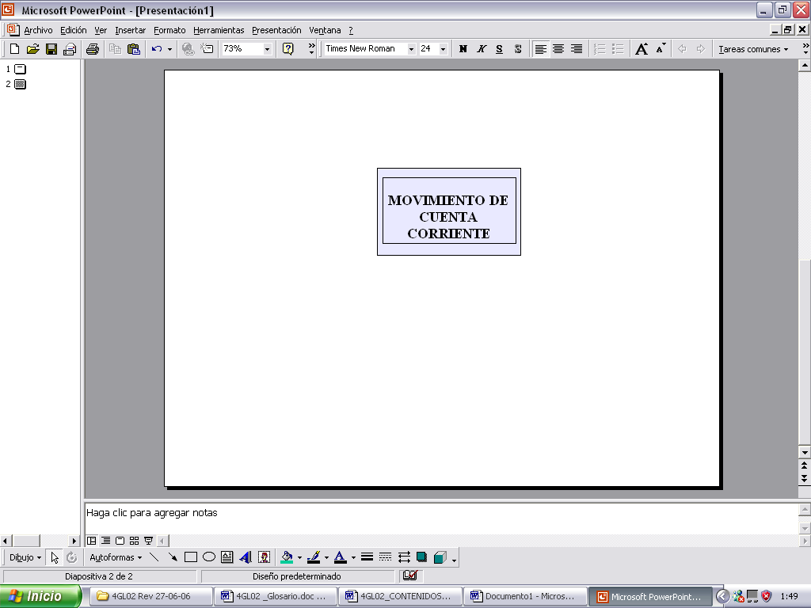
Por tanto, la existencia de una instancia de una entidad débil depende de la existencia de una instancia de la entidad fuerte con la que se relaciona.
En el modelo E/R una entidad débil se representa con un rectángulo doble nominado.

Slide 12
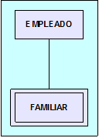
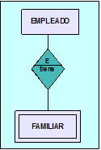
Para las entidades débiles, existen dos tipos de dependencia:
Dependencia en existencia.
Se representa de ambas formas

Slide 13
Dependencia en identificación.
Se produce cuando además de la dependencia en existencia, una instancia del tipo de entidad débil no se puede identificar por sí misma, y debe hacerse mediante la clave de la entidad fuerte asociada. Su clave es (clave_entidad_fuerte, clave_parcial).

Slide 14
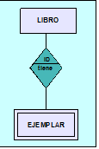
Se nota con una “ID” en la relación débil. Si consideramos la entidad fuerte LIBRO, y la débil EJEMPLAR, está claro que cada instancia de EJEMPLAR no se puede identificar únicamente mediante sus atributos propios, y exige añadir la clave de la entidad LIBRO de la que depende, es decir para identificar las instancias de un libro necesitamos el código del libro y un contador que nos diferencie cada instancia de EJEMPLAR.

Slide 15

2.2 Relaciones
Se entiende por relación aquella asociación o correspondencia existente entre entidades.
Se representa mediante un rombo. Por ejemplo:

Slide 16
Para definir una relación debemos tener en cuenta los siguientes elementos:
Nombre de la relación.
Grado de la relación.
Cardinalidad de la relación.
Cardinalidades de las entidades.

Slide 17
2.2.1Nombre, grado y cardinalidad de una relación
Nombre: Como todo objeto del modelo E/R, cada relación tiene un nombre que la distingue claramente del resto y mediante el cual ha de ser referenciada. Habitualmente se utiliza un verbo en forma singular. (Trabaja, tiene, produce, etc)
Grado: Es el número de entidades que participan en una relación. Más adelante lo analizaremos con detalle.
Cardinalidad de la relación (Tipo de correspondencia): Es el número máximo de instancias de cada entidad que pueden intervenir en una instancia de relación que se está tratando. En la representación gráfica aparece como una etiqueta con 1:1, 1:N, N:1 o N:M, que se leen respectivamente como uno a uno, uno a muchos, muchos a uno y muchos a muchos.

Slide 18
Veamos esto con algunos ejemplos:
Uno a uno, es el caso de las entidades HOMBRE, MUJER y la relación ‘está casado’ en nuestra sociedad. Un hombre sólo puede estar casado con una mujer, y viceversa.
Uno a muchos, es el caso de las entidades EMPRESA, EMPLEADO y la relación ‘trabaja’. Es evidente que en una empresa concreta trabajan muchos empleados, pero un empleado sólo trabaja en una empresa concreta. (No contemplamos la posibilidad del pluriempleo en nuestra empresa, y exigimos dedicación exclusiva a nuestros trabajadores.
Muchos a muchos, es el caso de las entidades CLIENTE, ARTÍCULO y la relación ‘compra’. Un cliente puede comprar diferentes artículos y un artículo puede ser comprado por diferentes clientes.

Slide 19
2.2.2 Cardinalidades de las entidades
Las cardinalidades de las entidades se definen como el número máximo y mínimo de instancias de una entidad que pueden estar relacionadas con una instancia de otra u otras entidades que participan en la relación.
Su representación gráfica es una etiqueta del tipo (0,1), (1,1), (0,N) o (1,N), según corresponda.
Al igual que las entidades, las relaciones se clasifican también en:
Fuertes. Asocian dos entidades fuertes.
Débiles. Asocian una entidad débil con otra fuerte.

Slide 20
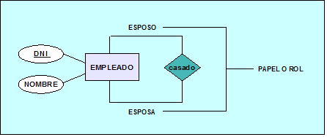
2.2.3 Distintos grados de una relación
Podemos distinguir los siguientes tipos de relaciones según su grado
Unaria: Es aquella relación en la que participa una única entidad. Mira el ejemplo de la figura:

Slide 21
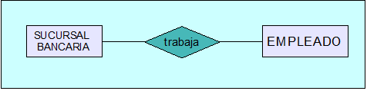
Binaria: Es aquella relación en la que participan dos entidades, es el tipo más habitual de relación. Mira el ejemplo de la figura:

Slide 22
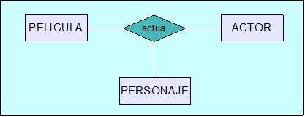
Ternaria: Es aquella relación en la que participan tres entidades al mismo tiempo. Mira el ejemplo de la figura:

Slide 23
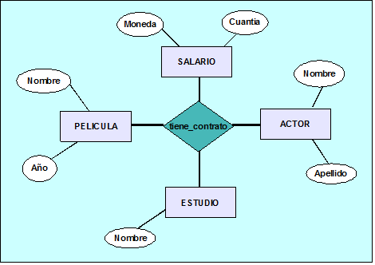
N-aria: Es aquella relación en la que participan n conjuntos de entidades. Es muy poco frecuente su aparición y debe disminuirse el grado de la relación para hacer más intuitivo el modelado de nuestro sistema a representar.

Slide 24
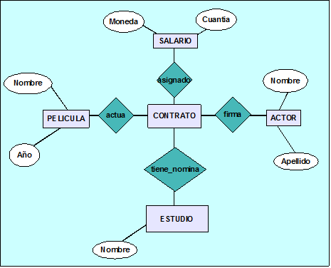
¿Cómo podemos disminuir el grado de esa relación?
Es muy sencillo. Sustituimos la relación ‘tiene_contrato’ por una entidad nueva llamada CONTRATO y convertimos todas las relaciones en binarias de la manera que puede apreciarse en la figura:

Slide 25
2.2.4Restricciones derivadas del modelo Entidad-Relación Extendido (ERE
Relaciones con restricciones de Exclusividad.
Relaciones con restricciones de Inclusividad.
Relaciones con restricciones de Inclusión.

Slide 26
Se dice que dos (o más) relaciones tienen una restricción de exclusividad con respecto a una entidad que participa en ambas relaciones cuando cada instancia de dicha entidad sólo puede pertenecer a una de las relaciones, pero en el momento en que pertenezca a uno ya no podrá formar parte del otro.
Por ejemplo, si suponemos que un profesor puede impartir cursos de doctorado o recibirlos, pero no ambas cosas, tendríamos una relación “Imparte” y otra “Recibe”, entre PROFESOR y CURSO, con una restricción de exclusividad entre sí. En la siguiente figura se muestra la representación de la exclusividad. El arco señala las relaciones que son exclusivas.

Slide 27
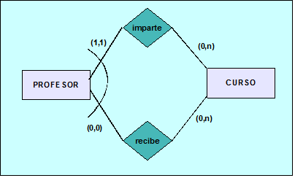
Relaciones con restricciones de Exclusividad.

Slide 28
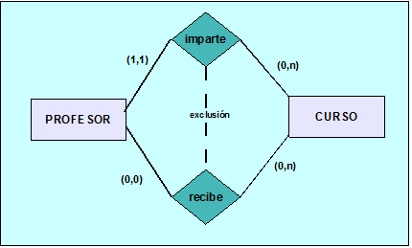
Relaciones con restricciones de Exclusión

Slide 29
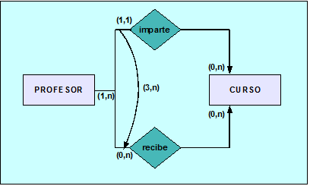
Relaciones con restricciones de Inclusividad

Slide 30
3. ATRIBUTOS
Un atributo es cualquier detalle que sirve para calificar, identificar, clasificar, cuantificar o expresar el estado de algo, en nuestro caso de una entidad, es decir un atributo es cualquier descripción de una característica de importancia.
Los atributos de una entidad se representan mediante elipses o círculos etiquetados, que se conectan por una línea recta a la entidad que califica, cada uno de los cuales tiene que tener un nombre único y que haga referencia a su contenido. Los nombres de los atributos deben ir en minúsculas.

Slide 31
Tipos de atributos
Simples o Compuestos
Almacenados o Derivados
Monovalorados o Multivalorados
Opcionales
Notes:
Los valores de los atributos q describen cada entidad son una parte importante de los datos almacenados en la base de datos.

Slide 32
Atributos Simples o Compuestos
Atributos compuestos
Pueden dividirse en otros con significado propio
Valor compuesto = concatenación de valores de componentes
Atributos simples
No divisibles. Atómicos
fechanacim
direccion
dia
mes
año
calle
ciudad
provincia
codpostal
genero
Notes:
No explicar cuándo utilizar un atributo compuesto o bien varios atributos simples, pues esta norma de diseño se estudiará en el “Tema 4.- Diseño Conceptual”

Slide 33
Atributos Almacenados o Derivados
Atributos derivados
Valor calculado a partir de otra información ya existente (atributos, entidades relacionadas)
Son información redundante...
edad [de EMPLEADO], cálculo a partir de fechanacim
atributo derivado del valor de otro atributo
numcopias [de una PELICULA], cuenta del número de entidades COPIA relacionadas con cada película concreta
atributo derivado de entidades relacionadas
Atributos almacenados
fechanacim [de cada EMPLEADO]
nacionalidad [de una PELICULA]

Slide 34
Atributos Monovalorados o Multivalorados
Atributos monovalorados (monovaluados)
sólo un valor para cada entidad
fechanacim [de un EMPLEADO particular]
añoestreno [de cada PELICULA concreta]
Atributos multivalorados (multivaluados)
más de un valor para la misma entidad
nacionalidad [ PELICULA coproducida por varios países ]
telefono [ EMPLEADO con varios teléfonos de contacto]
pueden tener límites superior e inferior del número de valores por entidad
nacionalidad (1-2)
telefono (0-3)

Slide 35
Atributos Opcionales (nulos)
El nulo (null value) es usado cuando...
Se desconoce el valor de un atributo para cierta entidad
El valor existe pero falta
altura [de un EMPLEADO]
No se sabe si el valor existe o no
telefono [de un EMPLEADO]
La entidad no tiene ningún valor aplicable para el atributo:
fechaalquiler [PELICULA sólo en vídeo-venta (no alquiler)]
Notes:
Nulo = Cardinalidad Mínima 0
Valor que existe, pero falta
“fechanacim” [de un empleado]
Valor no aplicable:
“fechajubilacion” [de una persona que aún está en activo]

Slide 36
Notación para atributos
[EN2002]
[MPM1999]
ciudad
provincia
calle
calle
ciudad
provincia
codpostal
fechanacim
codpostal
dirección
dirección
fechanacim
telefono
nombre
(0,3)
(0,3)
telefono
EMPLEADO
(0,1)
altura
altura
nombre
EMPLEADO
(1,2)
D
(1,2)
nss
nacionalidad
nss
nacionalidad
dni
edad
dni
edad
Notes:
Señalar que para representar gráficamente los conceptos de modelado que ofrece el MER vamos a emplear principalmente dos notaciones: la seguida en el libro [EN2002] y la empleada en el libro [MPM1999].
Indicar que la notación de [EN2002] es muy similar a la original definida por Chen en 1976.
Las notaciones empleadas en las otras referencias: [CBS1998] y [SKS1998] coinciden con la de [EN2002], salvo que se indique otra cosa.
A la vista de esta diapositiva, destacar:
Atributos simples / compuestos
Atributos monovalorados / multivalorados
Atributos opcionales / obligatorios
Atributos derivados / almacenados
Los casos normales no se muestran en el diagrama:
cardinalidad del atributo es (1,1)
almacenado
obligatorio
CARDINALIDAD DE UN ATRIBUTO
Nº mínimo y máximo de valores que puede tomar un atributo, en una instancia de un Tipo Entidad (o de Relación)
Sean a atributo, E Tipo de Entidad
card_min(a, E) = 0; a puede NO TOMAR VALOR; a PUEDE SER NULO.
card_min(a, E) = 1; a DEBE TOMAR OBLIGATORIAMENTE UN VALOR.
card_max(a, E) = 1; a TOMARÁ como mucho, UN VALOR individual a la vez.
card_max(a, E) > 1; a puede TOMAR MÁS DE UN VALOR para la misma instancia de entidad (o de relación); a es MULTIVALUADO.

Slide 37
Atributos Clave
Atributo con valor distinto para cada instancia de un tipo de entidad
dni en EMPLEADO
Una clave identifica de forma única cada entidad concreta ⇨ atributo identificador
Notación
EMPLEADO
EMPLEADO
dni
dni
[EN2002]
[MPM1999]
Notes:
La restricción de unicidad prohíbe que dos entidades tengan simultáneamente el mismo valor para el atributo clave.
La notación [CBS1998] y [SKS1998] coincide con la de [EN2002].

Slide 38
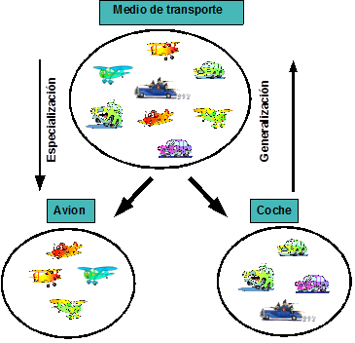
4.Generalización y especialización
Si se considera de arriba hacia abajo se considera como especialización.
Si se considera de abajo hacia arriba se considera como generalización.
Todos estos conceptos se resumen en el principio de herencia:

Slide 39
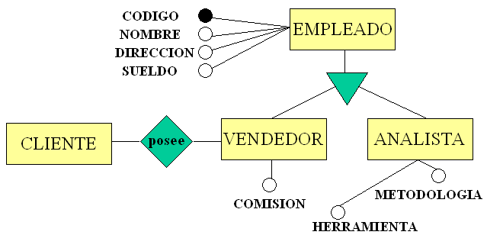
Las entidades de bajo nivel heredan todos los atributos de las entidades de mayor nivel.
La descomposición de entidades en varios subtipos es una necesidad muy habitual en el modelado de bases de datos. En efecto, en el mundo real se pueden identificar varias jerarquías de entidades. La relación que se establece entre un supertipo de entidad y sus subtipos corresponde a la noción de “ES UN”, más conocida por sus siglas inglesas “IS A” o, más exactamente, “ES UN TIPO DE”.
Este tipo de relación se representa mediante un triángulo invertido, con la base paralela al rectángulo que representa el supertipo y conectado a los subtipos mediante líneas.

Slide 40
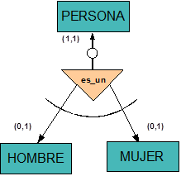
Una especialización exclusiva, denominada especialización sin solapamiento

Slide 41
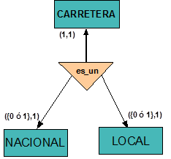
Una especialización inclusiva, denominada especialización con solapamiento

Slide 42
Una especialización total
La especialización total se representa mediante un círculo superpuesto en la línea que une el supertipo con el triángulo que indica la especialización, como se muestra en la imagen que acompaña a este texto.

Slide 43
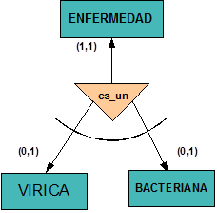
Una especialización parcial
Representa el hecho de que pueden existir entidades que pertenezcan al tipo de entidad y no a ninguno de los subtipos en los cuales este tipo de entidad está especializado. Una especialización parcial describe un refinamiento incompleto del problema que se representa, debido a un conocimiento incompleto del mismo y/o a una simplificación de la representación del mismo.

Slide 44
Por tanto, se pueden presentar cuatro tipos de relaciones jerárquicas que pueden ser representadas mediante el modelo EE/R:
total sin solapamiento, o total exclusiva
parcial sin solapamiento, o parcial exclusiva
total con solapamiento, o total inclusiva y
parcial con solapamiento, o parcial inclusiva.

Slide 45
